Slide 1
Bilan de ma mission sur la stratégie biodiversité
15/11/2021 – 15/04/2022

Slide 2
Rappel des missions et des objectifs
Collecter l’ensemble des données naturalistes présentes sur le territoire de Flers Agglo
Identifier les zones à enjeux sur le territoire
Construction et suivi de la stratégie biodiversité (étude CEREMA, propositions d’actions/d’évènements, sensibilisation)
Définir un cahier des charges pour la stratégie biodiversité et pour les études faune/flore
Aide à la rédaction d’une trame verte, bleue et noire

Slide 3
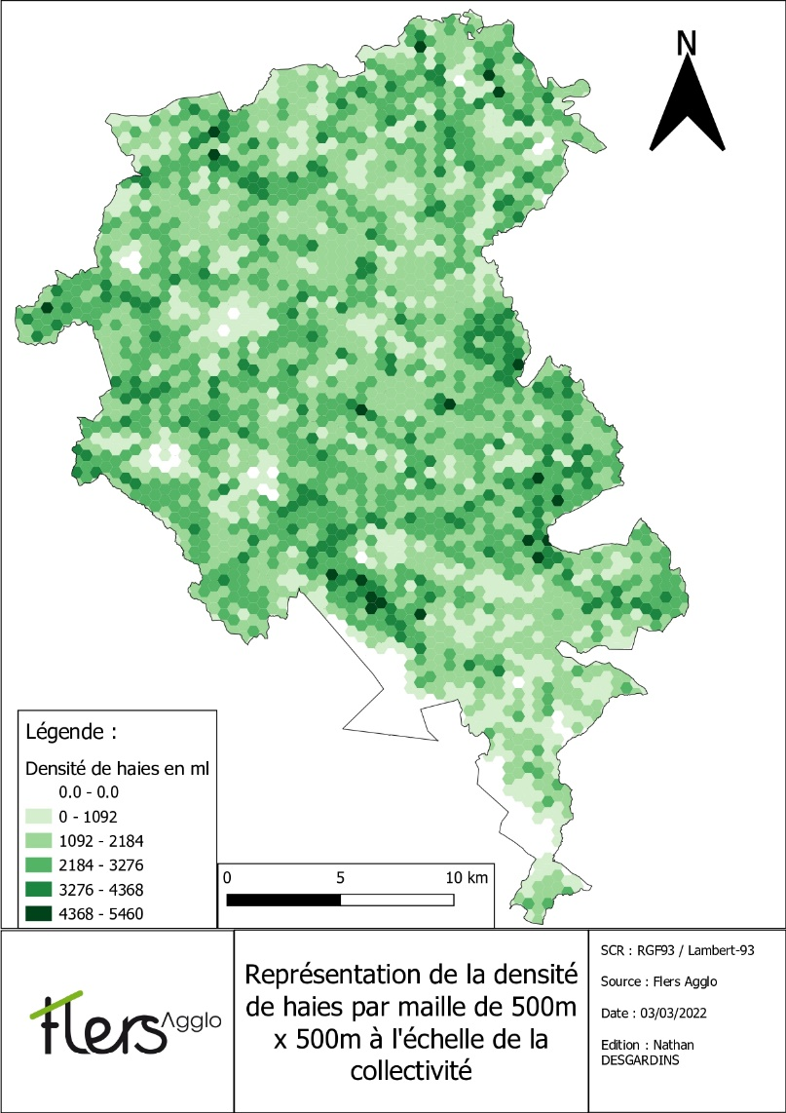
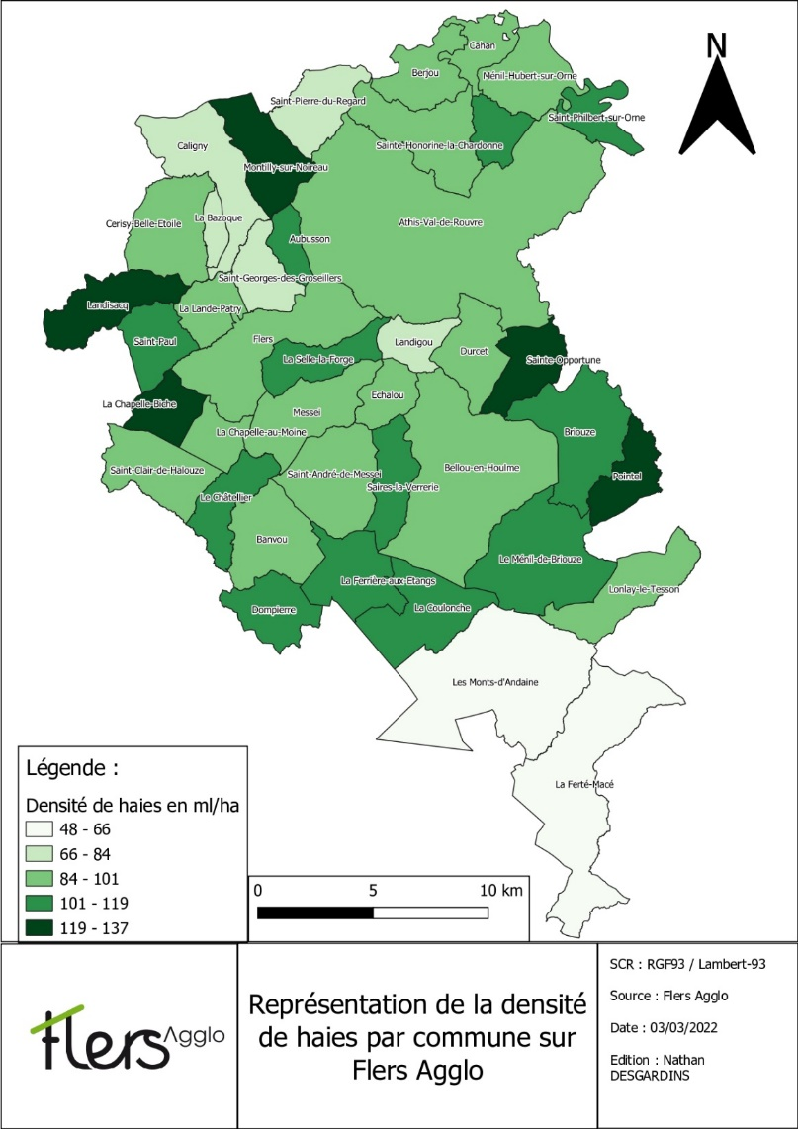
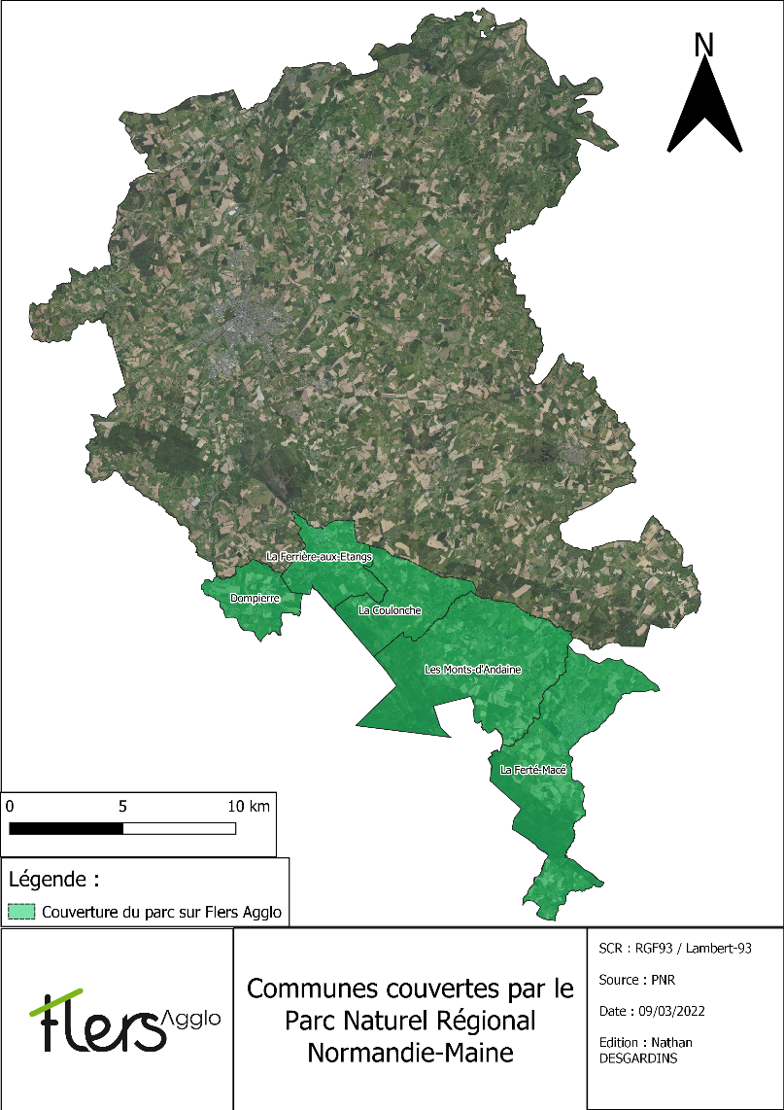
Collecter l’ensemble des données naturalistes présentes sur le territoire de Flers Agglo
Récupération et compilation des données déjà existantes :
Inventaires des haies sur Flers Agglo (2019)
Atlas de la Biodiversité Communale de Caligny
Données naturalistes de l’ANBDD
→Prise de contact avec l’AFFO
Contact avec le PNR Normandie-Maine
Base de données ODIN
Notes:
ABC de Caligny 2012;
Plusieurs contacts pris, déboucheront peut être sur une convention pour accéder à leur base de données + identification de site à enjeux sur le territoire
Voir si possibilité d’obtenir un ABC sur la commune de Flers en 2024 financé à 80% par OFB et 20% par le PNR

Slide 4
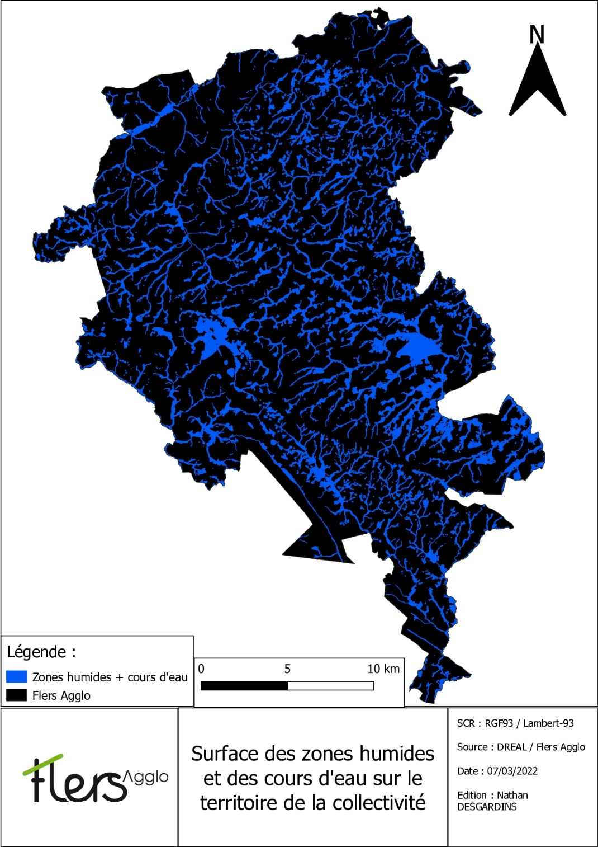
Identifier les zones à enjeux sur le territoire
Identification des zones à partir des données existantes :
Inventaire des haies
Zones humides : + de 10% du territoire
Sites classés (ZNIEFF, Natura 2000,etc.)
Données AFFO
etc.
Notes:
Savoir différence ZNIEFF type 1 et type 2
A titre comparatif les boisements sont à environ 12 à 15 % du territoire

Slide 5
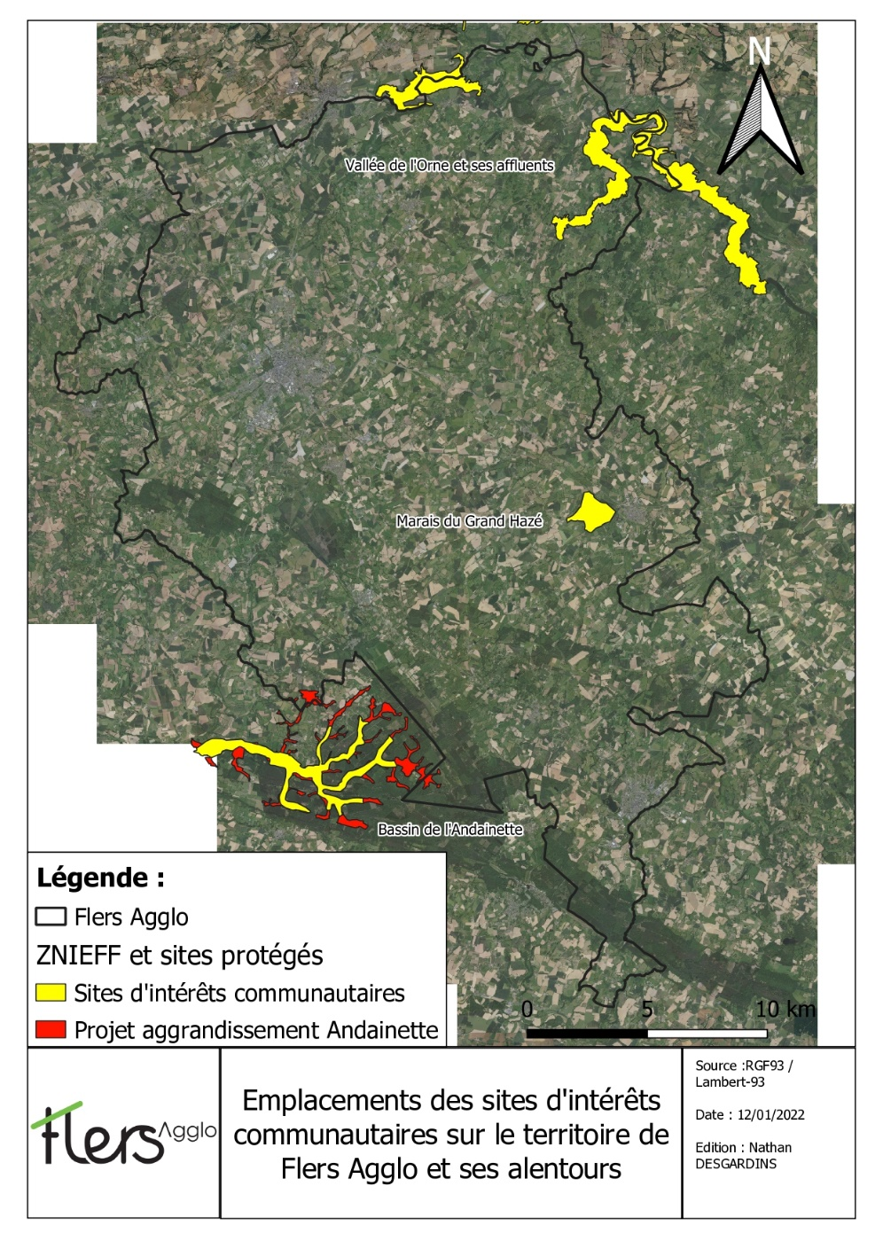
Identifier les zones à enjeux sur le territoire
Notes:
Bassin de l’andainette de 617 à 1064 ha

Slide 6
Identifier les zones à enjeux sur le territoire
Quelques sites remarquables : - Marais au Grand Hazé
- Vallée de l’Orne
- Marais de Messei
- …
Répartition homogène de la biodiversité dite « ordinaire »
Maintenir la protection et la préservation de sites remarquables
Poursuivre le maintien du patrimoine naturel (zones humides, bocages, prairies, etc.) 

Slide 7
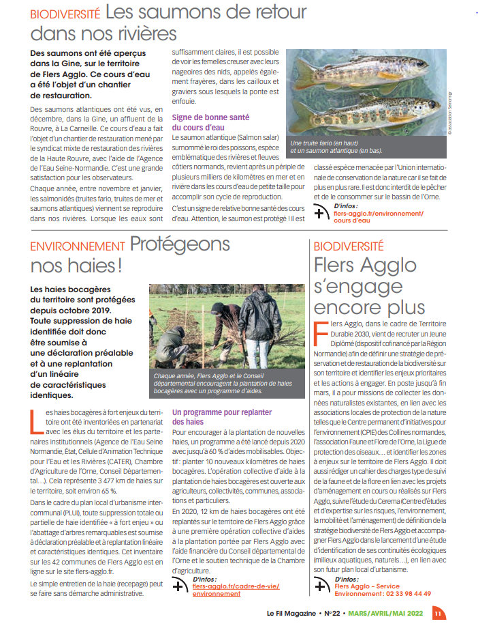
Réflexion et construction de la stratégie biodiversité
Retour d’expériences des collectivités sur leur stratégie biodiversité
Prise de contact avec les communauté de communes avoisinantes (IVN, Argentan Intercom)
Participation aux ateliers SRB (Stratégie régionale pour la Biodiversité)
Création d’un article biodiversité/environnement dans le journal « Le Fil Magazine »
Sorties naturalistes pédagogiques (inventaires chauves-souris, papillons de nuits)
Notes:
Le havre, rouen, cherbourg, lyon, etc
Mise en place de TVB de trame noire, ABC, études ilots de chaleur, permis de végétaliser, création jardins partagés de ruchers, etc.
Attractivité du territoire, préservation écosysytèmes forestiers, littoral et marin, artificialisation

Slide 8
Définir un cahier des charges pour la stratégie biodiversité et pour les études faune/flore
Non finalisé
1ère phase de recherche
2nd phase de rédaction
Objectif : définir les suivis à mener sur la faune et la flore par le prestataire pour les études du Plancaïon, de la Fouquerie et autres …

Slide 9
Aide à la rédaction d’une trame verte, bleue et noire
Collecter les données TVBN des autres collectivités

Slide 10
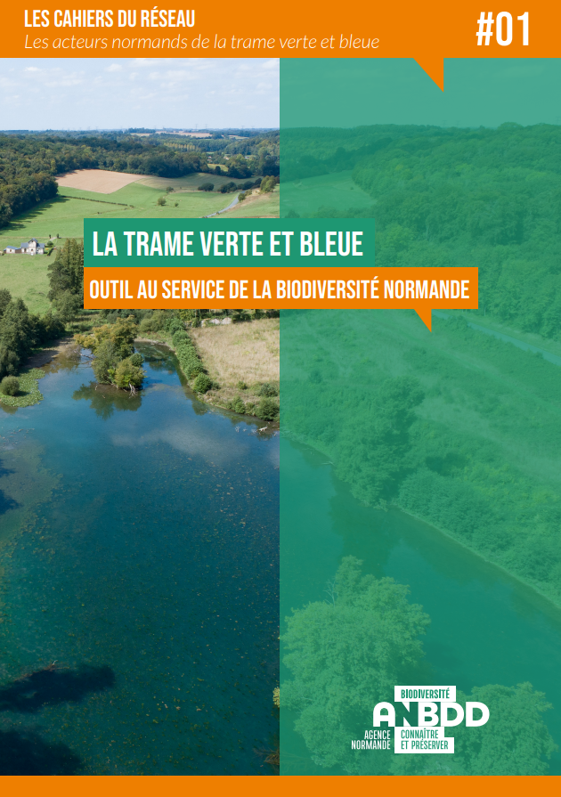

Slide 11
Aide à la rédaction d’une trame verte, bleue et noire
Collecte des études TVBN menées dans autres collectivités
Récupération d’un cahier des charges type d’étude de TVB
Récupération d’un cahier des charges type d’étude de Trame Noire
Guide + documents rappel sur la règlementation de l’éclairage nocturne
Création d’une carte trame verte provisoire

Slide 13
Merci de votre attention !

